Slide 1
디자인 패턴

Slide 2
디자인패턴
코드 문제 해결을 위해 사용한 기법들을 모아 만들어 졌다
싱글톤(Singleton), 옵저버(Observer), 컴포지트(Composite), 팩토리(Factory)가 많이 사용되는 패턴이며 그 외에 여러 디자인 패턴이 존재한다

Slide 3
싱글톤 패턴(Singleton Pattern)
가장 많이 사용되는 디자인 패턴
하나의 프로그램 내에 하나의 인스턴스만을 생성해야 할 경우 사용
가장 문제가 될 소지가 많은 디자인 패턴

Slide 4
싱글톤 패턴(Singleton Pattern)
class Singleton
{
private:
static Singleton * m_pInstance;
public:
Singleton() { }
virtual ~Singleton() { }
static Singleton* get_instance()
{
if (NULL == m_pInstance) m_pInstance = new Singleton;
return m_pInstance;
}
};
Singleton :: get_instance()->…

Slide 5
옵저버 패턴(Observer Pattern)
일 대 다의 관계를 가진다
옵저버가 관찰하던 대상의 상태가 갱신되면 모든 옵저버들은 갱신된 내용을 알고 자신의 상태를 갱신한다
관찰자인 observer와 관찰 대상인 subject로 구성된다
데이터 전달 방식
대상에서 옵저버에게 데이터를 보내는 방식(푸시 방식)
옵저버에서 대상의 데이터를 가져오는 방식(풀 방식)

Slide 6
옵저버 패턴(Observer Pattern)
class Observer
{
public:
Observer() {}
virtual ~Observer() {}
virtual void update(…) abstract;
};
class Subject
{
public:
Subject() {}
virtual ~Subject() { }
virtual void add(Observer*) abstract;
virtual void remove(Observer*) abstract;
virtual void notify(…) abstract;
};

Slide 7
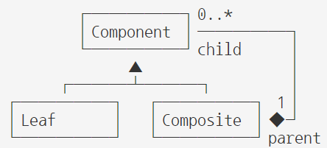
컴포지트 패턴(Composite Pattern)
객체들의 집합과 단일 객체를 구별 없이 다루게 해준다
일부 또는 그룹의 표현하는 객체들을 트리 구조로 구성한다
Component
모든 표현할 요소들의 추상적인 인터페이스
Leaf
Component로 지정된 인터페이스를 구현
Composite
Component를 지니고 관리하며, 관리를 위함 함수를 구현

Slide 8
팩토리 패턴(Factory pattern)
팩토리 패턴
객체를 생성하고, 구체적인 타입을 감춘다
팩토리 메소드(Factory Method)
생성 후 해야 할 일의 공통점 정의
생성해야 할 객체가 한 종류
추상 팩토리(Abstract Factory)
연관된 또는 독립된 객체들의 타입 군을 생성할 인터페이스를 지니고 있다
생성해야 할 객체 군의 공통점에 유의
생성해야 할 객체가 여러 종류

